Slide 1

SSD 프로젝트
SSD 검증 애플리케이션
Dooly 팀
김희준, 박혜녹, 송주환, 오지은, 윤다영, 정동혁, 한누리

Slide 2
조원 소개 및 역할

Slide 3
조원 소개 및 역할
박혜녹 (Shell)
기본 동작 구현
주요 기능 개발
Shell, logger 리팩토링
정동혁 (Shell)
주요 기능 개발
logger 연동 개발 / 테스트
SSD 리팩토링
윤다영 (Shell)
유닛 테스트 구현
Test script 구현
runner 구현
김희준 (SSD)
SSD 클래스 개발
write
main 함수
입력값 validation 체크 개발
Buffer manager / 테스트
오지은 (SSD)
SSD 클래스 테스트 함수 개발
file manager / 테스트 함수 개발
buffer 실제 동작 구현 및 연동 테스트
한누리 (SSD)
SSD 유닛 테스트
buffer manager 연동 테스트 구현
Logger 구현
buffer 리팩토링
송주환 (Shell, SSD)
전체 통합 테스트 및 버그 리포트
buffer, ssd 유닛 테스트 개발

Slide 4
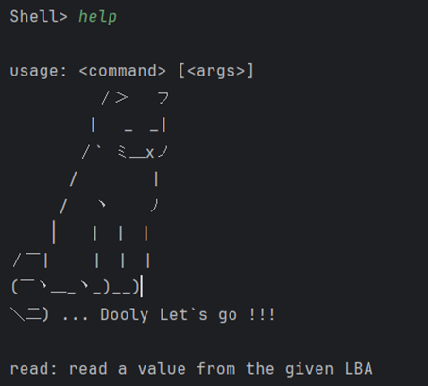
기능 구현 소개
Dooly Team. 둘리보다 더 귀엽게 코드리뷰한다.
진짜 귀엽게 함

Slide 5
Shell 동작 흐름 및 구조
python shell.py
Shell
run
Parser
subprocess python ssd.py
SSD
CommandExecutor
Script Executor
SSDController
execute
ssd_output.txt
ShellCommand
subprocess done

Slide 6
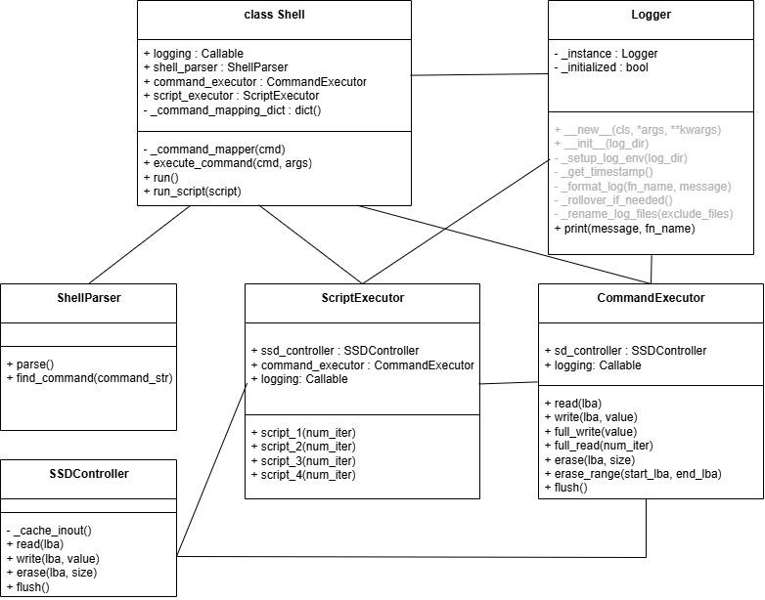
Shell Class Diagram

Slide 7
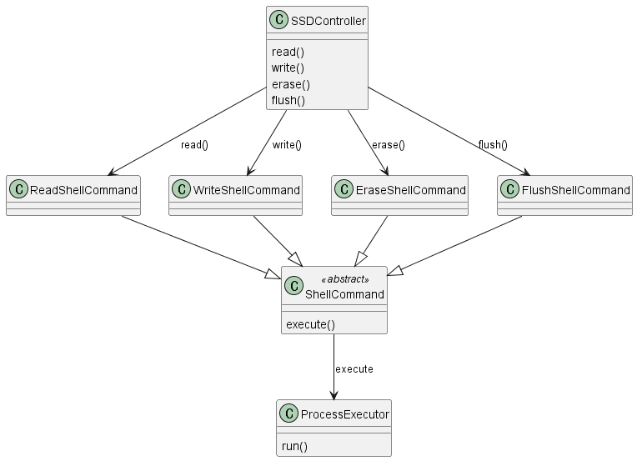
SSDController Command Pattern
구현 장점:
① 단일 책임
하나의 커맨드가 하나의 작업 담당 ProcessExecutor가 subprocess 실행 담당
② 확장성
새로운 SSD 명령어 추가시 새 커맨드 클래스만 추가하면 됨.
③ 인터페이스
ShellCommand(ABC)가 execute(Abstract Method)로 일관된 subprocess 실행 인터페이스 제공
▲ SSDController 클래스 다이어그램
Notes:
인터페이스
ShellCommand 추상 클래스가 execute()로 일관된 subprocess 실행 인터페이스 제공함.
이에 따라, 모든 커맨드가 동일한 방식으로 실행 됨.
확장성
새로운 SSD 명령어 추가시 새 커맨드 클래스만 추가하면 됨.
단일 책임
각 커맨드 하나가 하나의 SSD 작업을 담당하고, ProcessExecutor가 subprocess 실행을 별로로 담당함.
https://github.com/dru9/SSD_PYTHON_DTEAM/pull/16/commits

Slide 8
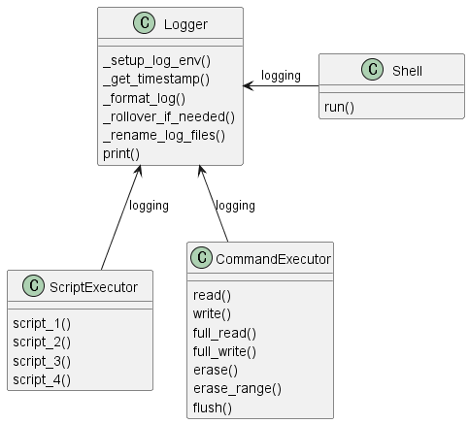
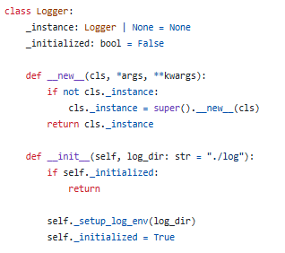
Logger Singleton Pattern
기존 문제점
① 중복 인스턴스 생성
Shell, ScriptExecutor, CommandExecutor
각각에 생성됨
② Logging 환경 생성 및 체크
Logging 폴더, 파일 생성과 체크 반복됨
▲ Singleton 반영된 Logger
Notes:
https://github.com/dru9/SSD_PYTHON_DTEAM/pull/96

Slide 9
Logger Singleton Pattern
Shell, ScriptExecutor, CommandExecutor에서 하나의 Logger 인스턴스만을 사용해 로깅할 수 있는 구조
▲ Singleton 반영된 Logger
Notes:
https://github.com/dru9/SSD_PYTHON_DTEAM/pull/96

Slide 10
SSD 동작 흐름 및 구조
python ssd.py
SSD
run
validate_command
execute_command
Command F / Buffer is full
Buffer Manager
File Manager
Buffer Dir.
ssd_nand.txt
ssd_output.txt

Slide 11
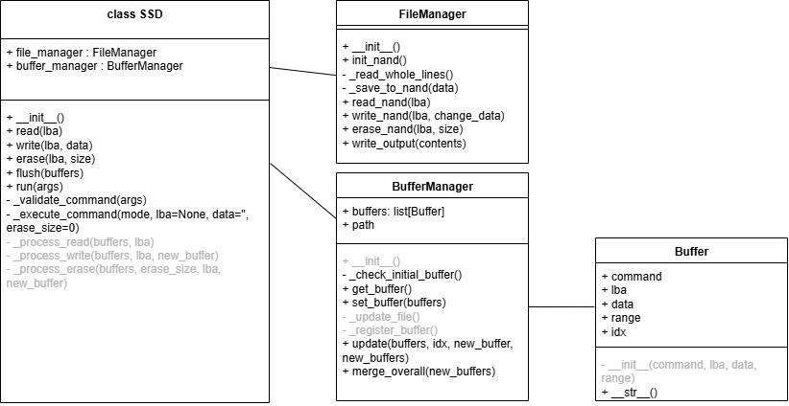
SSD Class Diagram

Slide 12
SSD 프로젝트 시연

Slide 13
TDD 활용

Slide 14
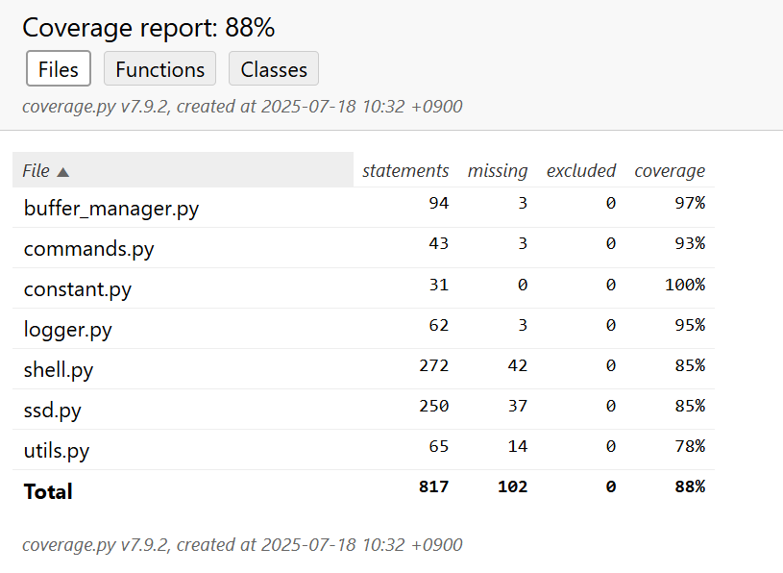
TDD - Coverage
1-2일차
Test Case 생성
해당 Test Case Pass를 위한 구현
Coverage 확보한 뒤 리팩토링 및 추가
3-4일차
Corner case test 통한 안정성 확보
tests
│test_buffer.py => command buffer 테스트 구현
│test_logger.py => logger 테스트 구현
│test_shell.py => shell 테스트 구현
│test_ssd.py => ssd 테스트 구현
▲ Final Coverage on Project
Notes:
Coverage를 먼저 어느정도 높여서 이후 리팩토링 진행.
그리고, coverate를 체크하여 테스트를 더 추가하였다.

Slide 15
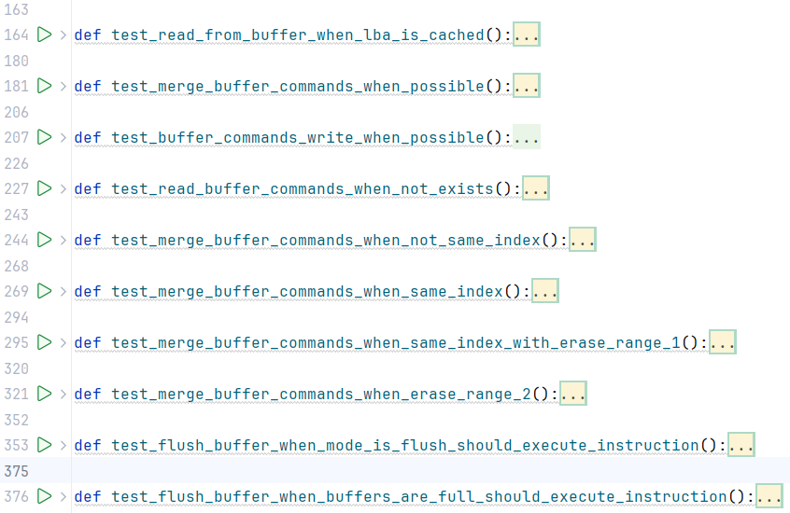
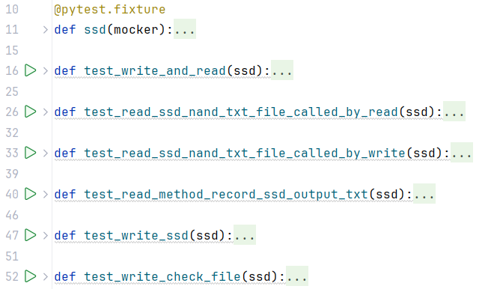
TDD - SSD
작은 단계별로 일반화된 솔루션을 찾기
기본 기능 테스트 먼저 구현 후 test 통과하도록 기능 구현
이후 corner case 추가로 기능 안정성 향상
▲ 기본 기능 테스트
▲ 다양한 corner case 테스트 추가

Slide 16
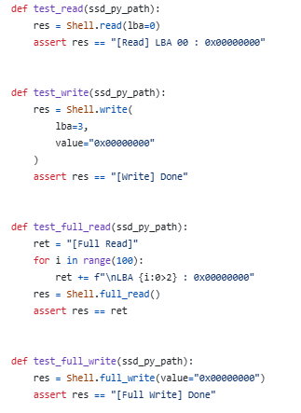
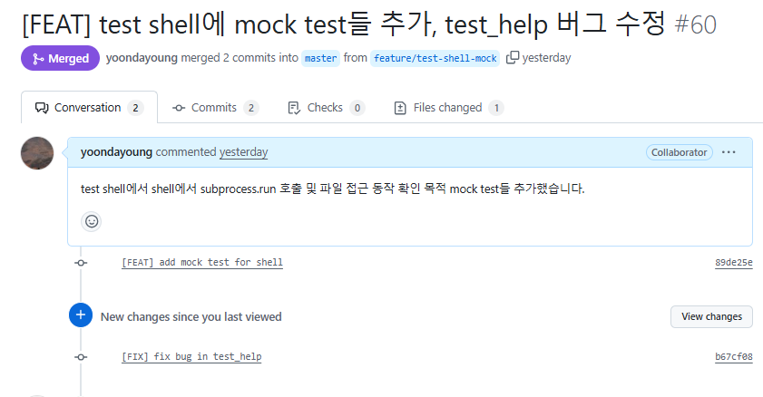
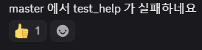
TDD - Shell
기능 안정성 향상
이전에 정의한 기능들에 대해 지속적으로 테스트를 진행하며 개발 진행

Slide 17
Mocking 활용

Slide 18
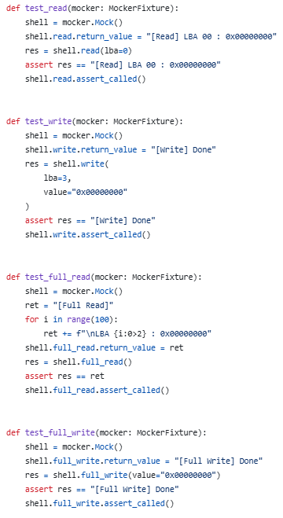
Mock 사용 - Shell
Mock 기반 테스트로 요구사항 도출
Shell 클래스 구현 전 Mock 객체로 테스트 작성
테스트를 통해 필수 개발 항목 리스트업!

Slide 19
Mock 사용 - Shell
Mock에서 실제 구현으로 전환
Mock을 실제 SSD클래스로 교체하여 통합 테스트 수행
기존 Mock 테스트 구조 재활용하여 빠른 통합 테스트 가능!

Slide 20
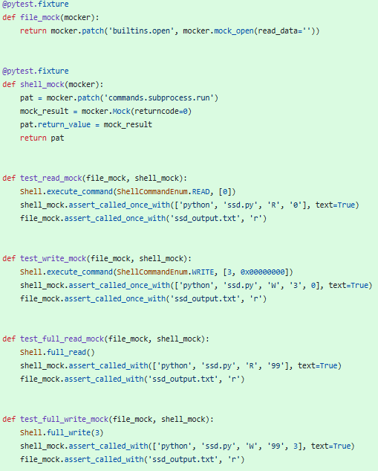
Mock 사용 - Shell
Subprocess Mock으로 Shell 테스트
Shell 클래스만의 동작을 검증하기 위해 subprocess를 Mock으로 대체
오래 걸리는 shell script의 경우 shell 동작 로직 검증으로 디버깅 시간 단축
▲ subprocess.run, file open 함수 patch

Slide 21
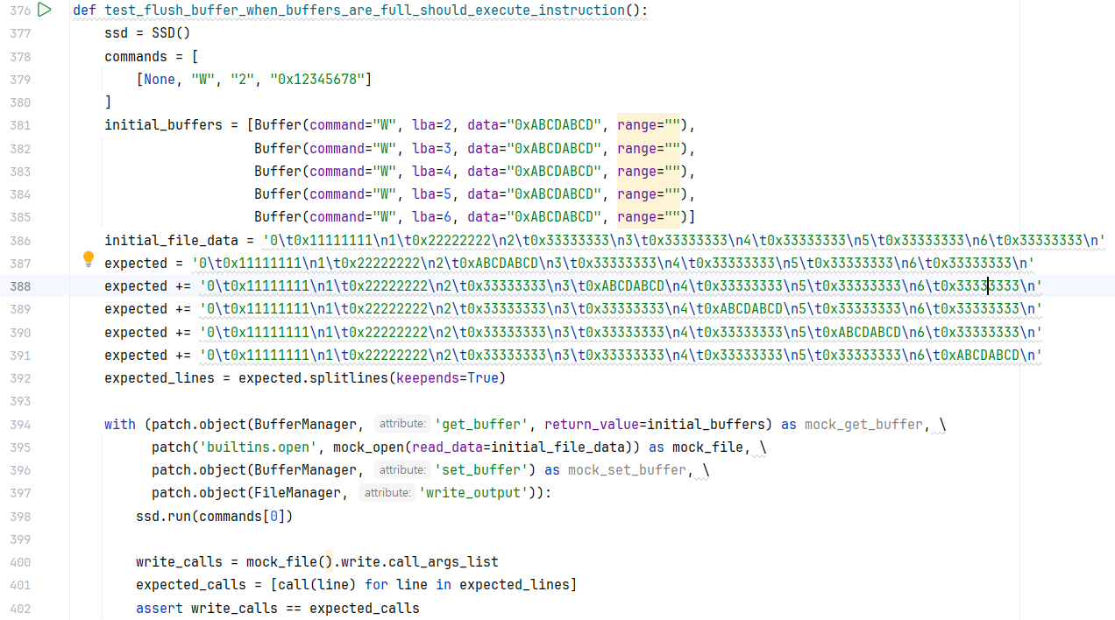
Mock 사용 - SSD
patching 활용하여 검증하고자 하는 동작 검증에만 집중할 수 있었음
테스트 환경 세팅
실제 확인하고자 하는 동작

Slide 22
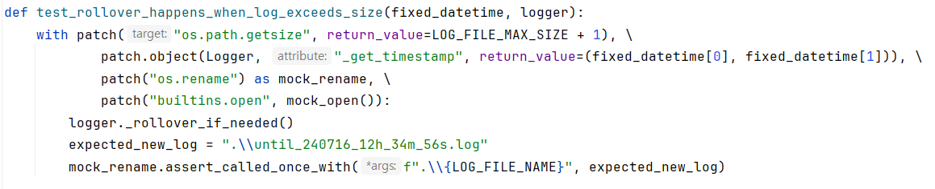
Mock 사용 - Logger
patching 활용하여 검증하고자 하는 동작 검증에만 집중할 수 있었음
테스트 환경 세팅
실제 확인하고자 하는 동작

Slide 23
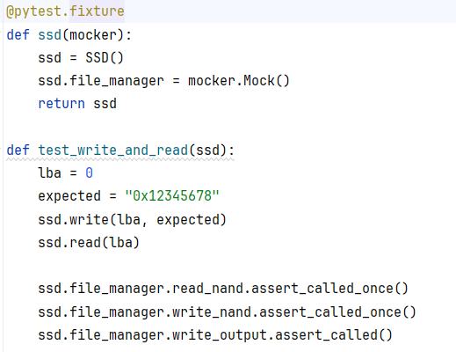
Fixture 활용 - File Manager
pytest의 fixture 활용하여 test 코드의 중복 제거

Slide 24
Refactoring을 통한 코드 전후 비교

Slide 25
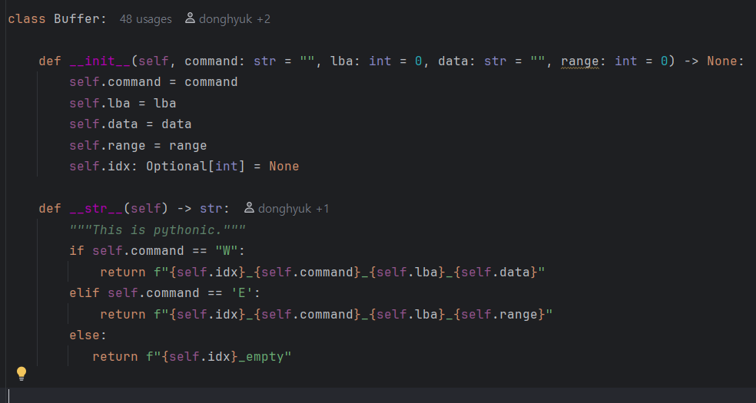
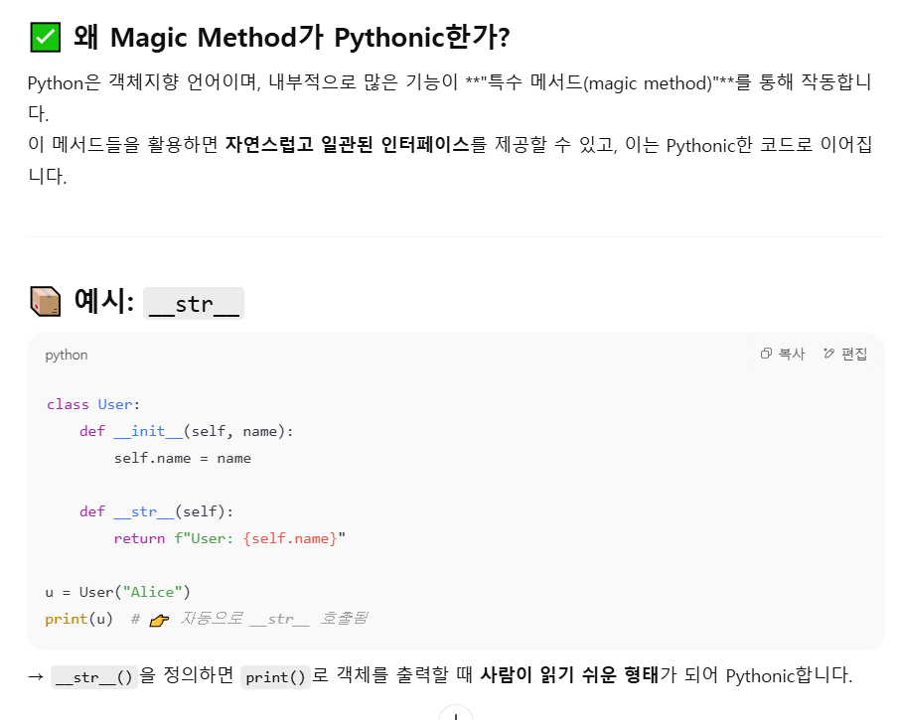
마 이기 Pythonic 이다!

Slide 26
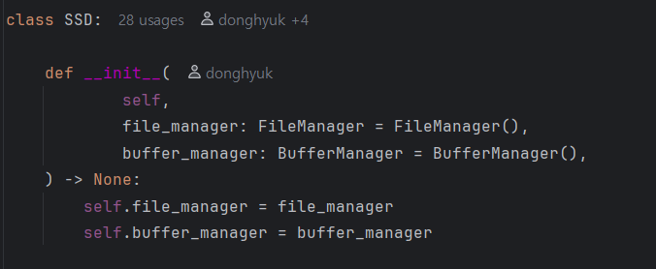
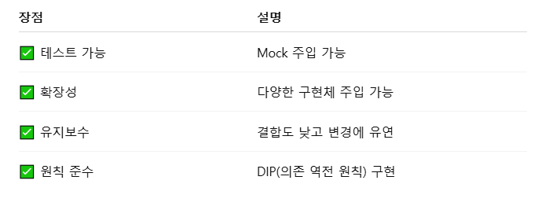
마 이기 Dependency Injection 이다!
평소에 가장 많이 하던 고민

Slide 27

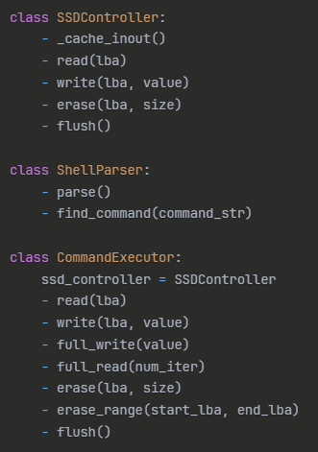
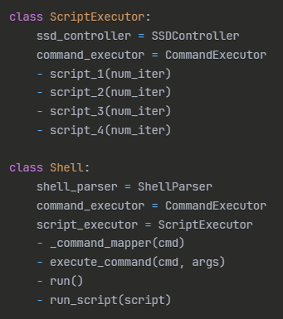
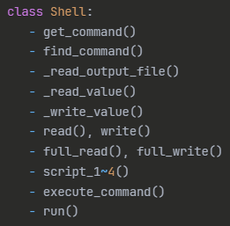
Shell 클래스 단일 책임 원칙
SSD 호출 담당
Script 담당
명령 파싱 담당
Shell 동작 담당
커맨드 실행 담당
▲ 리팩토링 전 Shell
▲ 리팩토링 후 Shell 관련 클래스
Notes:
https://github.com/dru9/SSD_PYTHON_DTEAM/pull/42
https://github.com/dru9/SSD_PYTHON_DTEAM/pull/38
https://github.com/dru9/SSD_PYTHON_DTEAM/pull/69

Slide 28
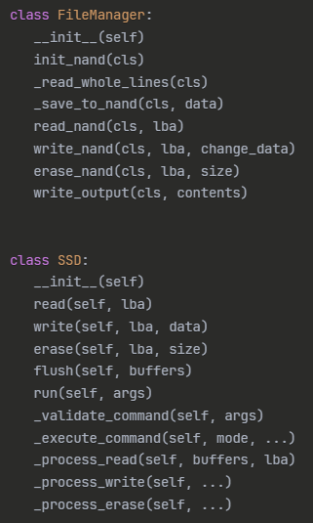
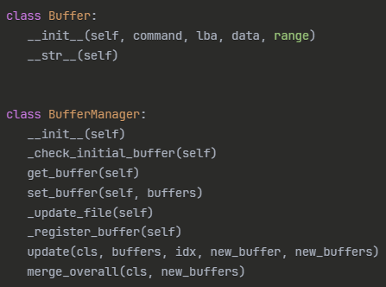
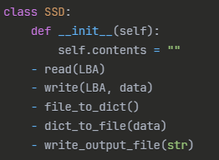
SSD 클래스 단일 책임 원칙
파일 입출력 담당
버퍼 데이터 담당
버퍼 관리 담당
명령 처리 담당
▲ 리팩토링 전 SSD
▲ 리팩토링 후 SSD 관련 클래스
Notes:
[FEATURE] SSD & File Manager 클래스 기능 구현 완료 · dru9/SSD_PYTHON_DTEAM@50a66fa

Slide 29
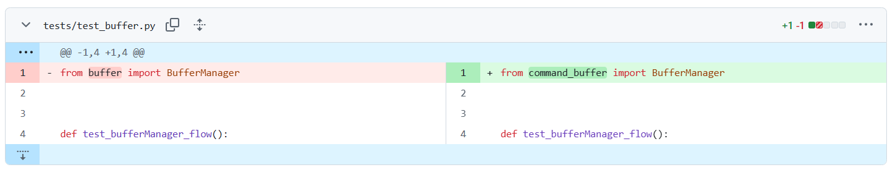
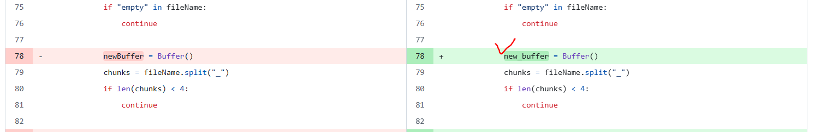
Refactoring - Naming
파일 이름을 명확하게 변경
snake 형식의 변수로 통일

Slide 30
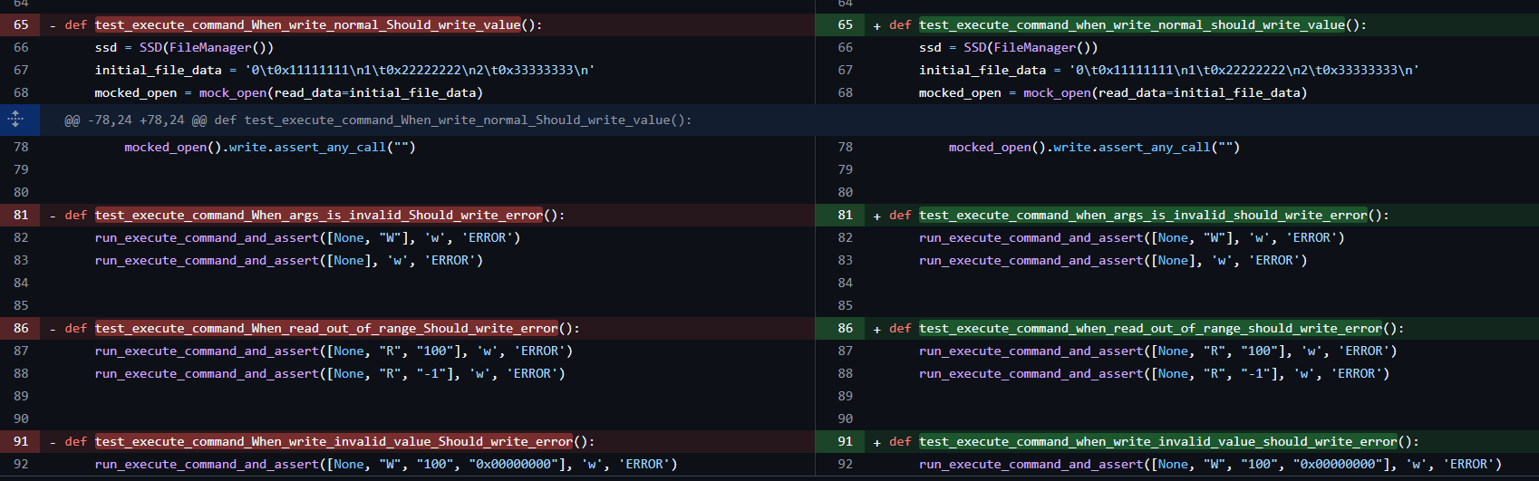
Refactoring - Naming
snake 형식 함수명 통일 (함수명에 대문자 -> 소문자로 변경)

Slide 31
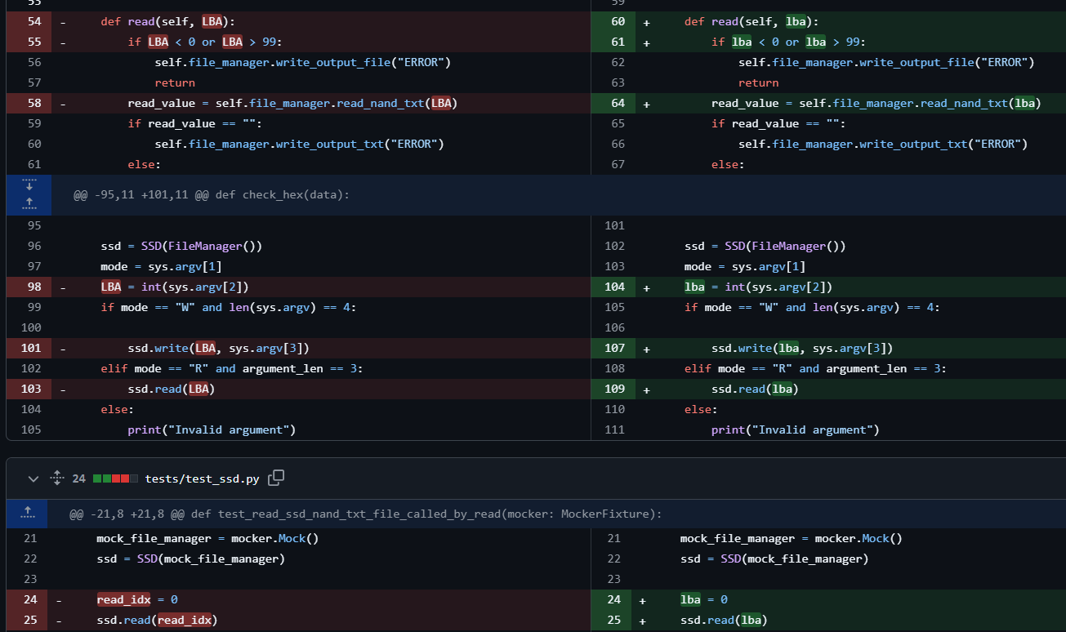
Refactoring - Naming
여러 곳에서 쓰는 변수 네이밍 통일 (LBA, read_idx, loc 등을 모두 lba로 통일)

Slide 32
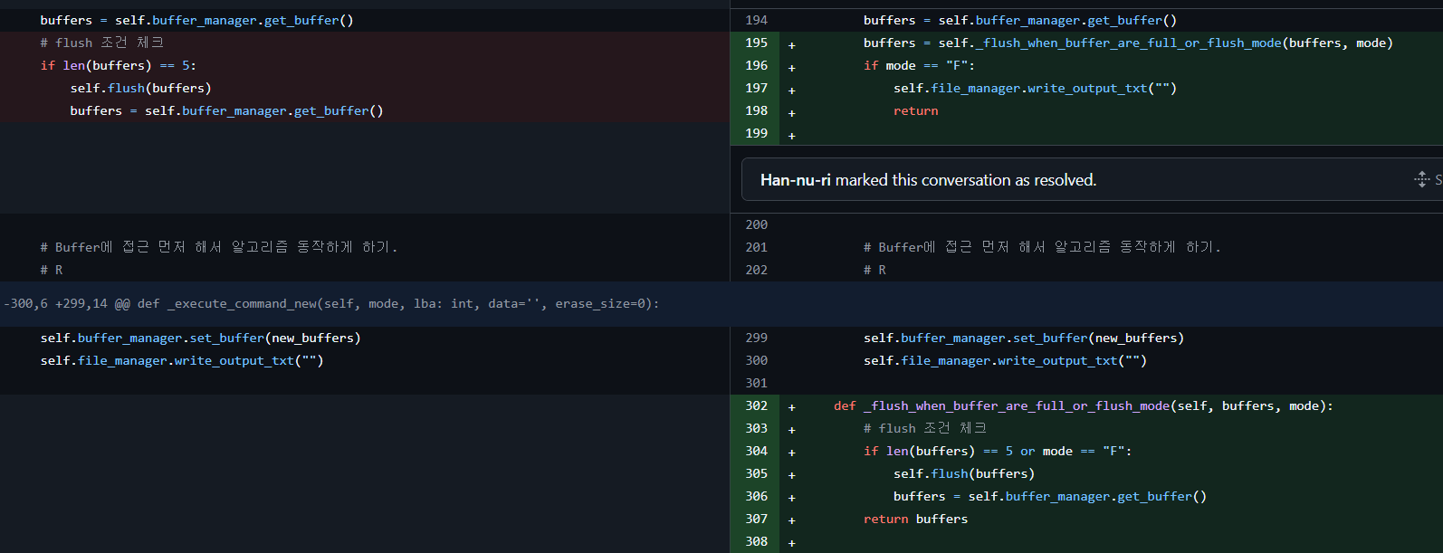
Refactoring - Naming
주석과 조건문을 통해 이해해야 하는 코드를 적절한 함수 이름으로 리팩터하여 가독성 개선

Slide 33
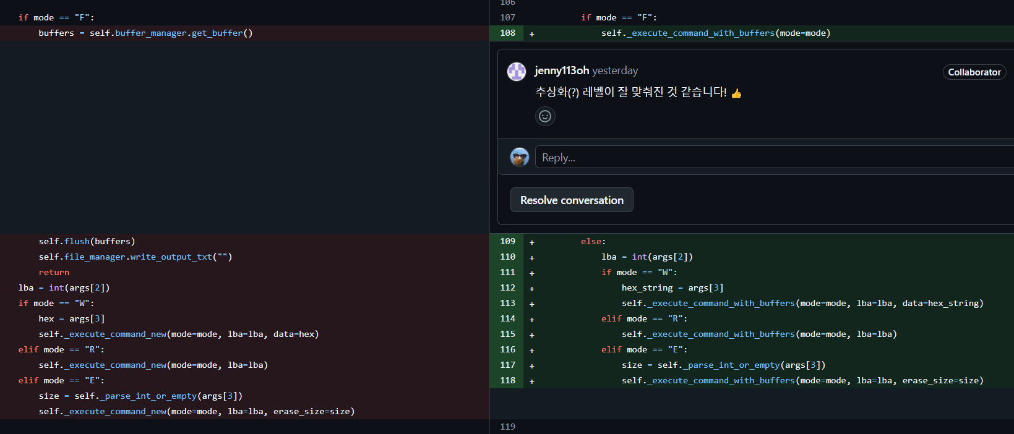
Refactoring - Naming
함수 naming 더 명확하게 개선 (execute_command_new → execute_command_with_buffers)

Slide 34
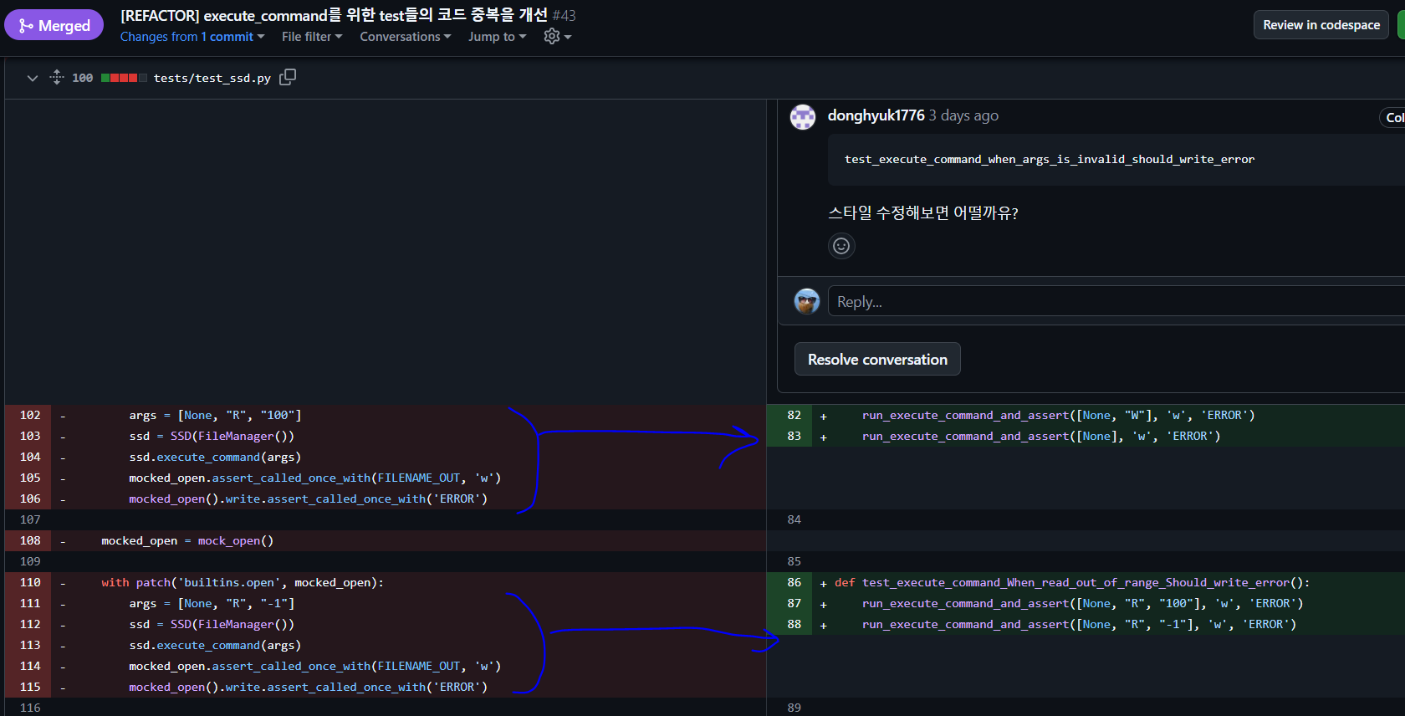
Refactoring - Extract Method
테스트 코드의 중복 개선을 위해 함수로 리팩터

Slide 35
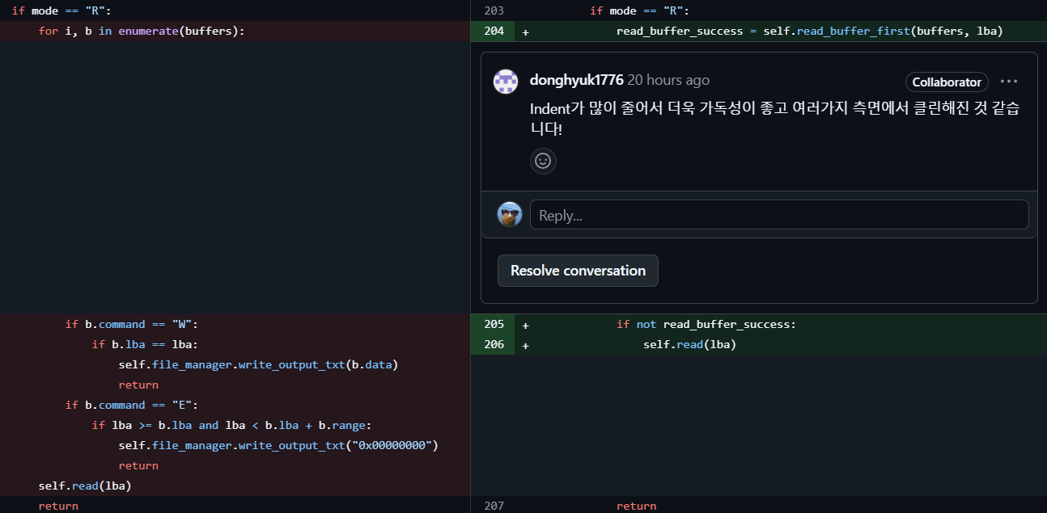
Refactoring - Extract Method
가독성을 높이기 위해 코드 블럭을 내부 함수로 리팩터

Slide 36
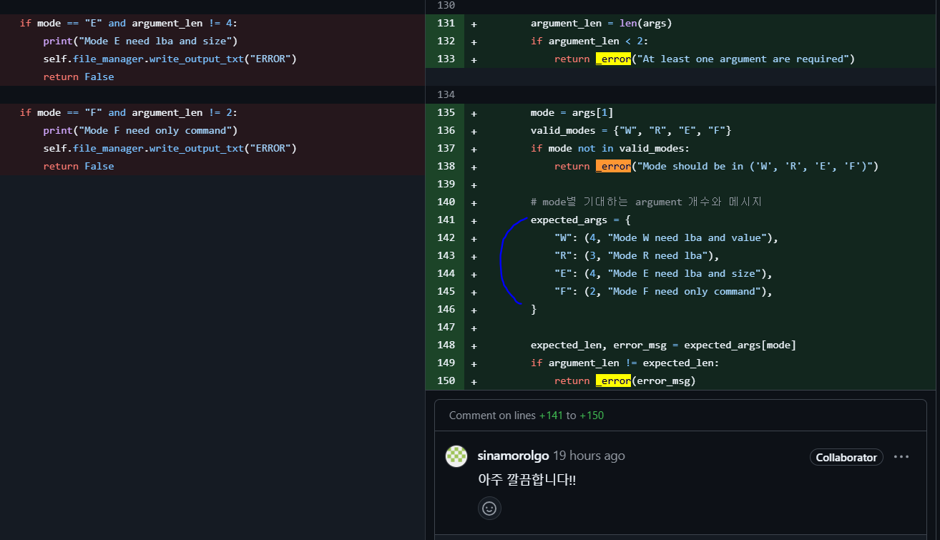
Refactoring - Extract Method
코드 중복을 개선하기 위해 함수(_error)로 리팩터하고, args validation check와 error message를 dictionary로 관리하여 추가하기 용이하게 개선

Slide 37
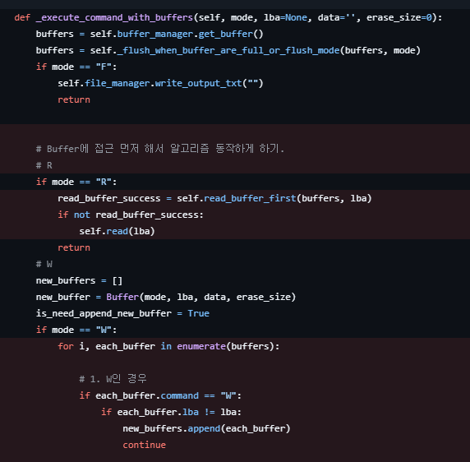
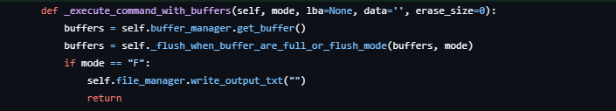
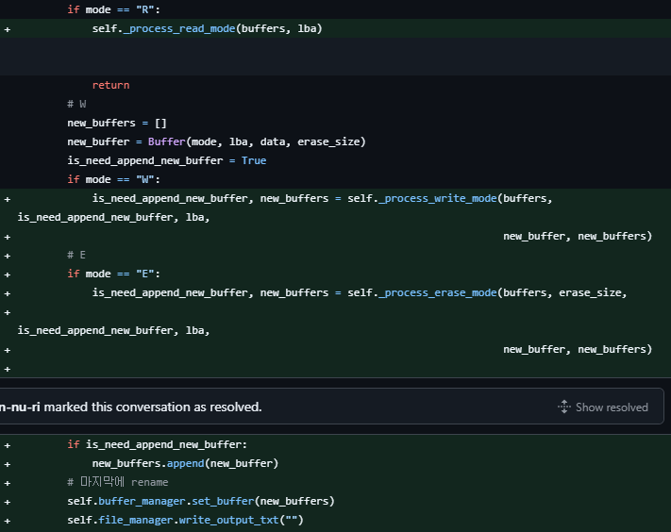
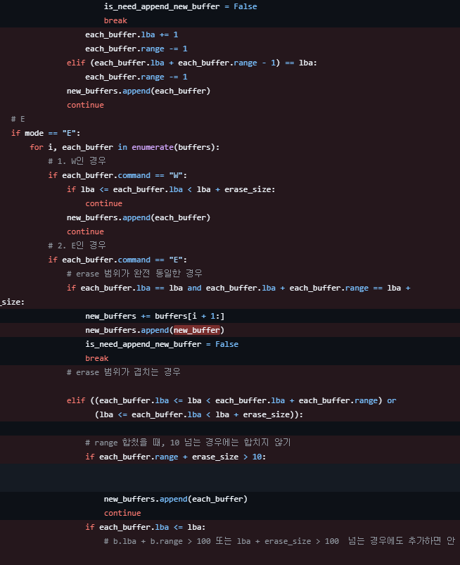
Refactoring - Extract Method
긴 함수를 적절한 단위로 리팩터하여 가독성 개선 (120라인 → 20라인)

Slide 38
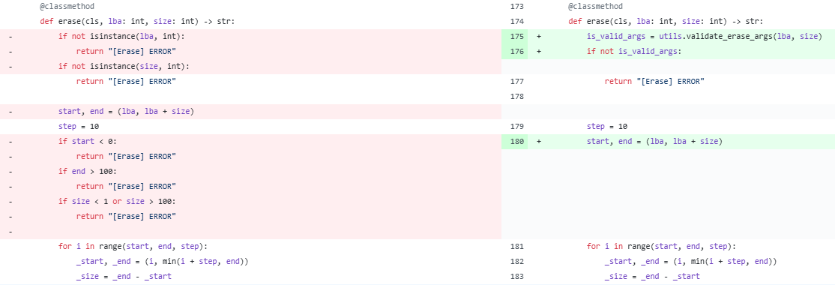
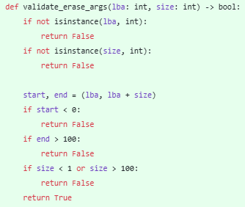
Refactoring - Extract Method
validation check 항목을 Method로 추출

Slide 39
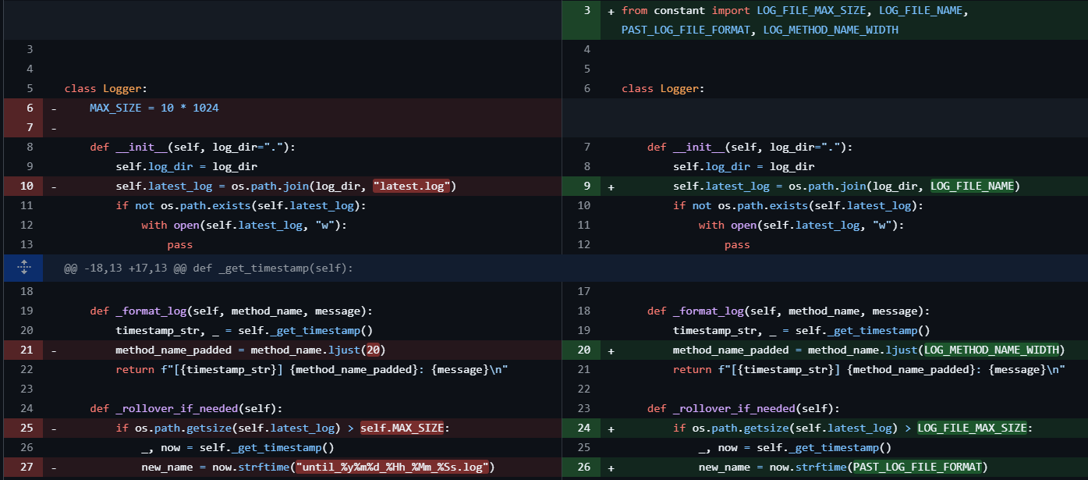
Refactoring - Reusable Code
“latest.log” 등 magic literal, magic number 제거, constant로 재활용

Slide 40
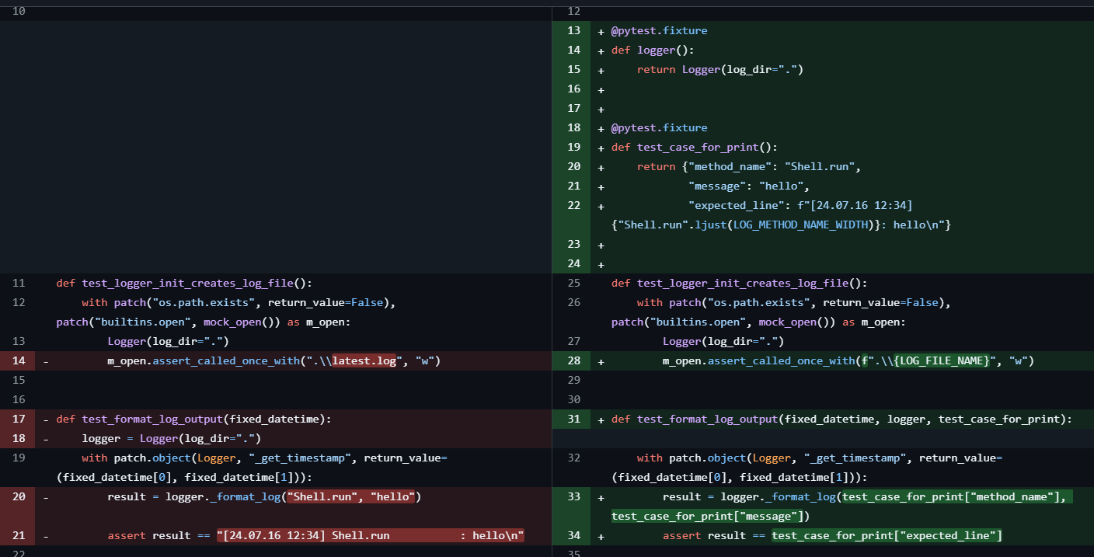
Refactoring - Reusable Code
공통 test cases들은 fixture로 재활용

Slide 41
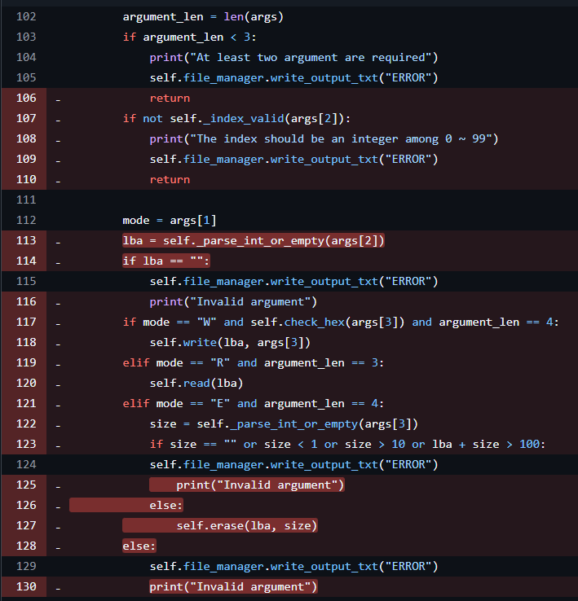
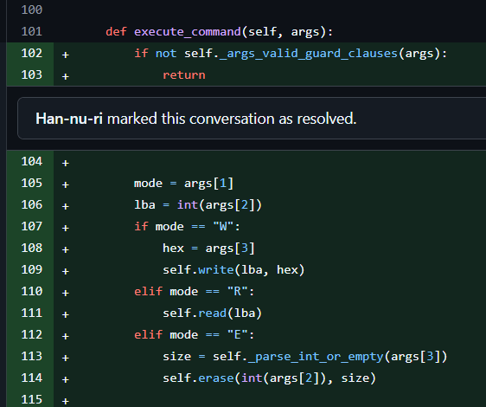
Refactoring - Guard Clause
곧곧에 나눠진 조건문을 모아서 guard clause로 리팩터

Slide 42
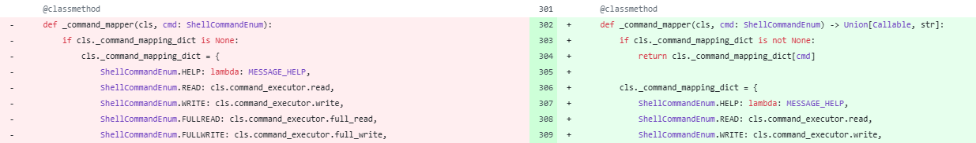
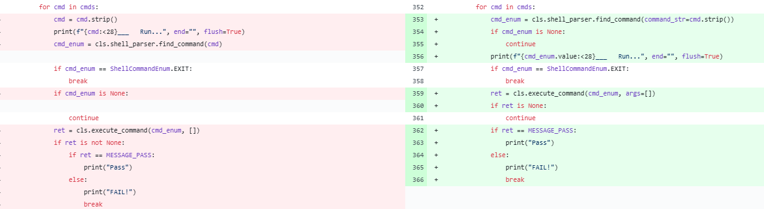
Refactoring - Guard Clause
곧곧에 나눠진 조건문을 모아서 guard clause로 리팩터

Slide 43
소감

Slide 44
소감
파트에서 두명이서만 일하다가, 여기서 여러분들과 같은 목표로 동시에 개발을 해보니 코드리뷰가 왜 중요한지 더욱 깨닫게 되었습니다. 모두 감사합니다~!
실제로 TDD 개발 방식을 적용해보며 많이 배울 수 있는 유익한 시간이었습니다!
박혜녹
더욱 넓은 마음으로 코드리뷰 할 수 있게 되었고 너무 재미있었습니다. 둘리팀 최고!!!!
윤다영
코드 리뷰 보다 훌륭한 팀원들이 더 중요한 게 아닌가 느꼈습니다. 다들 알아서 잘해주셔가지고.
정동혁
송주환
평소에 PR과 리뷰를 대강하는 것을 많이 반성하게 되었습니다!~ 같은 팀원분들과 협업하면서 점점 완성되는 프로젝트를 보며 뿌듯했고, 좀 더 꼼꼼히 리뷰를 할 수 있게 되었어요
프로젝트를 통해 이론으로 배운 부분을 실제 적용하려니 어려운 부분도 있었는데 함께하는 팀원분들이 잘 알려주시고 도와주셔서 잘 마무리할 수 있었던 것 같습니다. 재밌었습니다 :) 최고!
김희준
오지은
코드와 Unit Test를 함께 작성하니 리팩토링할 때 더 용감하게 할 수 있었던 것 같아요! 재밌었습니다.
한누리

Slide 45
Q & A

